Slide 2
INFORME DE ACTIVIDADES

Slide 3
ANTECEDENTES
Con base a las reuniones mantenidas en el COE Metropolitano, la ACDC asumió los siguientes compromisos, considerando sus competencias.
Realizar la socialización de la normativa que regula la actividad económica del comercio autónomo en el espacio público y alternativas de reubicación.
Inducción al personal operativo destinado para esta actividad del Cuerpo de Agentes de Control Metropolitano y Agencia Metropolitana de Control respecto de las características de seguridad con las que cuenta el permiso PUCA.
Reuniones con los representantes de las diferentes organizaciones de comerciantes autónomos.
Levantamiento de datos de los comerciantes autónomos no regularizados del Centro Histórico.
Propuesta emergente del Centro Comercial La Merced para que los comerciantes autónomos no regularizados tengan un espacio para realizar sus actividades.

Slide 4
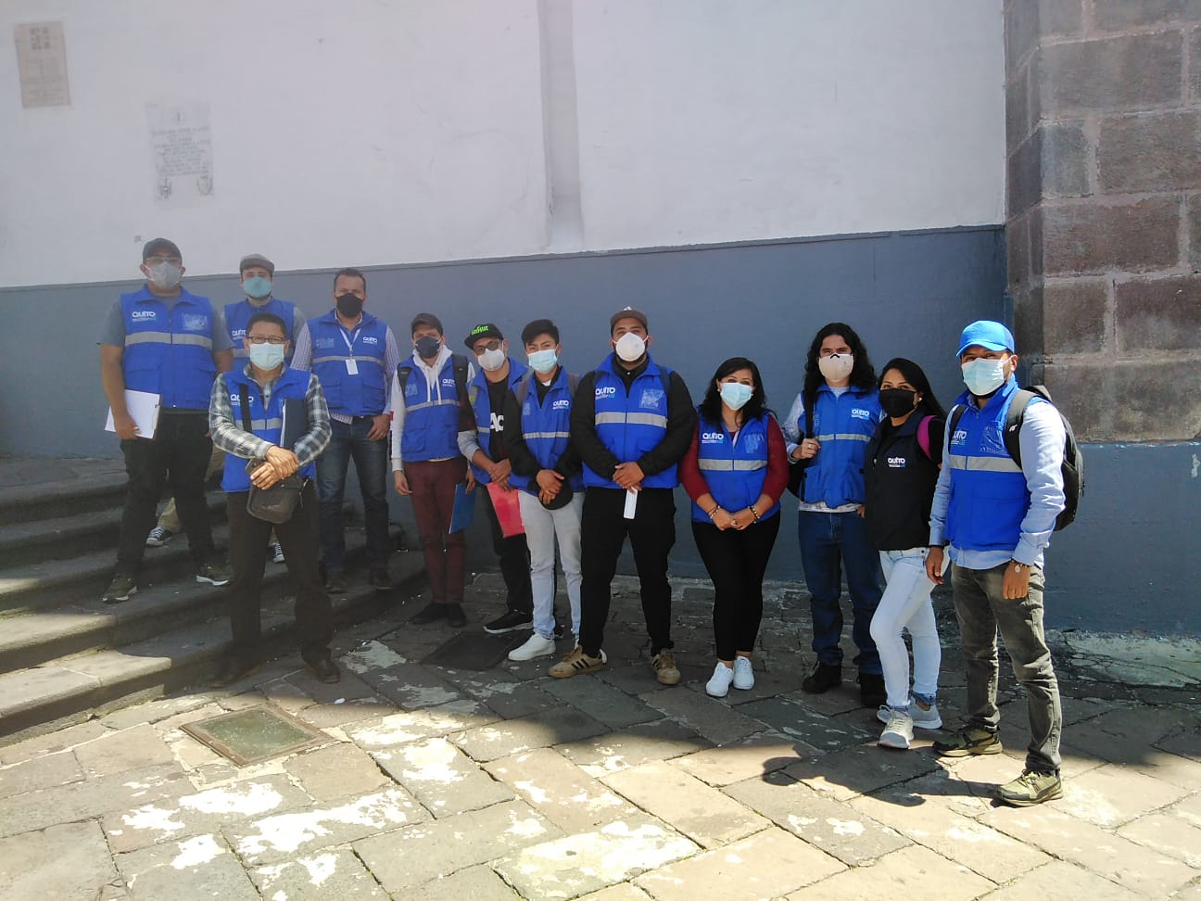
1. SOCIALIZACIÓN A COMERCIANTES AUTÓNOMOS NO REGULARIZADOS

Slide 5
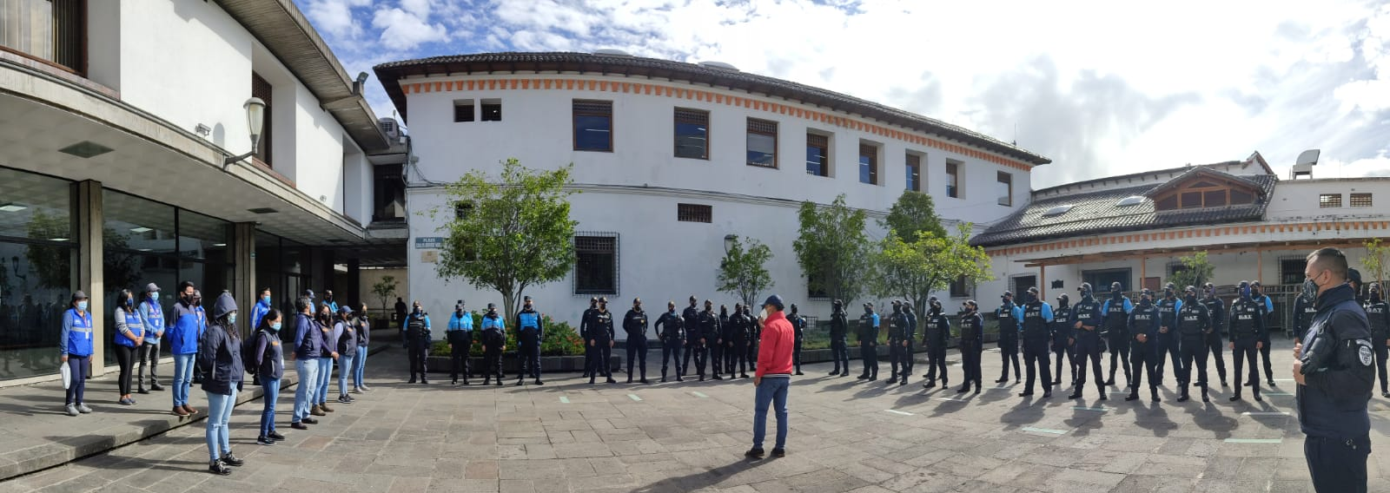
2. INDUCCIÓN A PERSONAL DE LAS INSTITUCIONES MUNICIPALES QUE INTERVIENEN EN EL PLAN DE RECUPERACIÓN DEL CENTRO HISTÓRICO

Slide 6
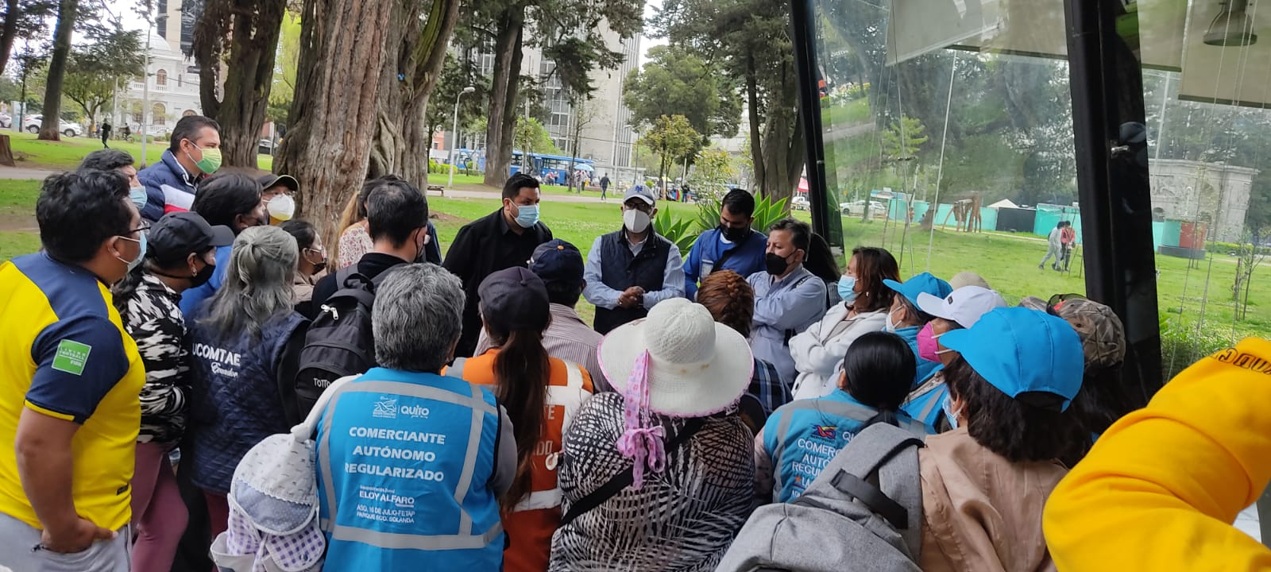
3. REUNIONES CON REPRESENTANTES DE ORGANIZACIONES DE COMERCIANTES AUTÓNOMOS REGULARIZADOS

Slide 7
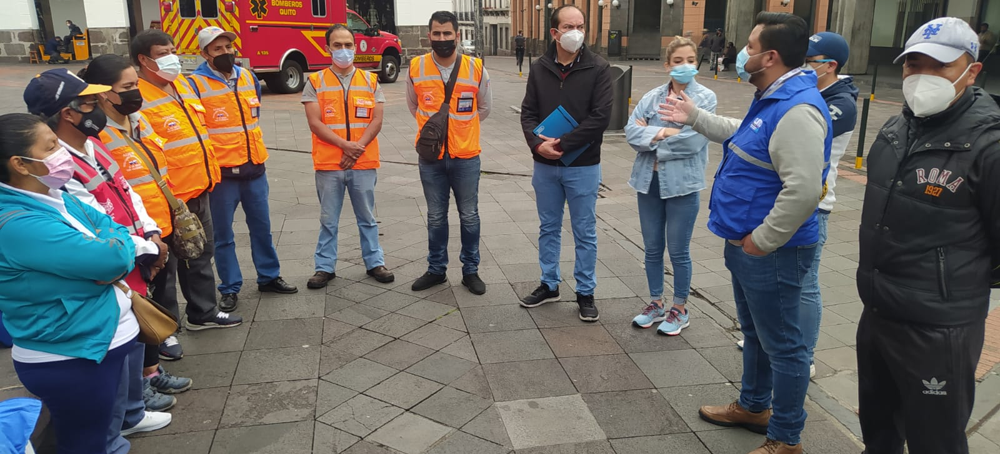
VEEDURÍA DE LOS COMERCIANTES AUTÓNOMOS REGULARIZADOS
16 DE OCTUBRE 2021

Slide 8
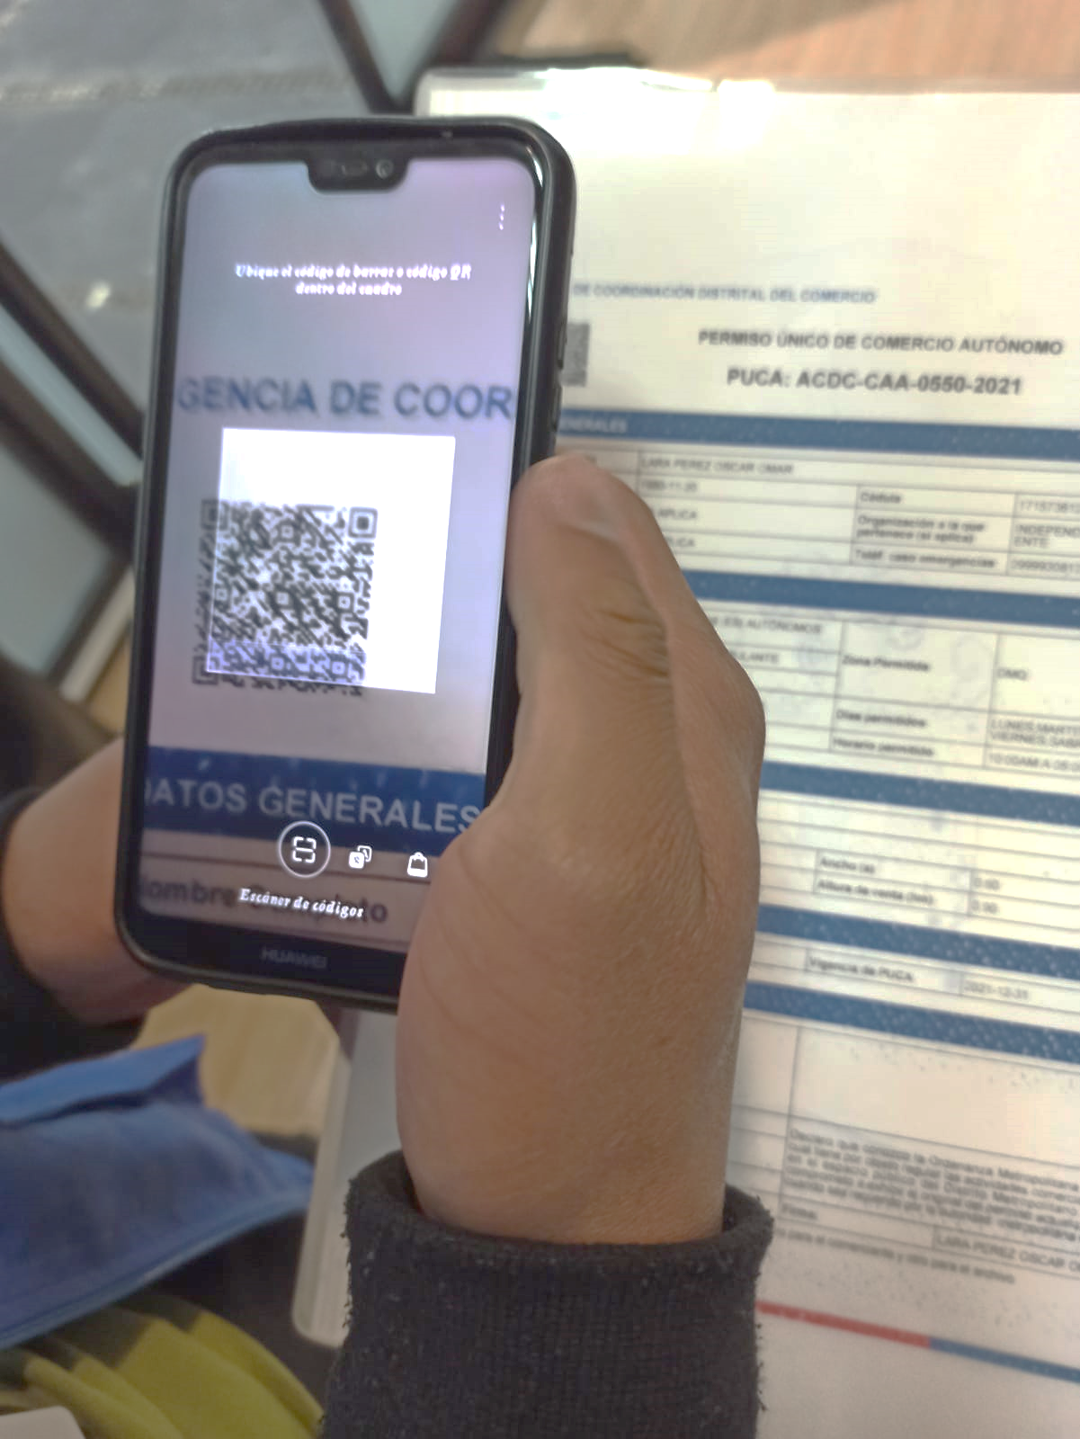
4. LEVANTAMIENTO DE DATOS DE COMERCIANTES REGULARIZADOSMEDIANTE ESCANEO QR

Slide 9
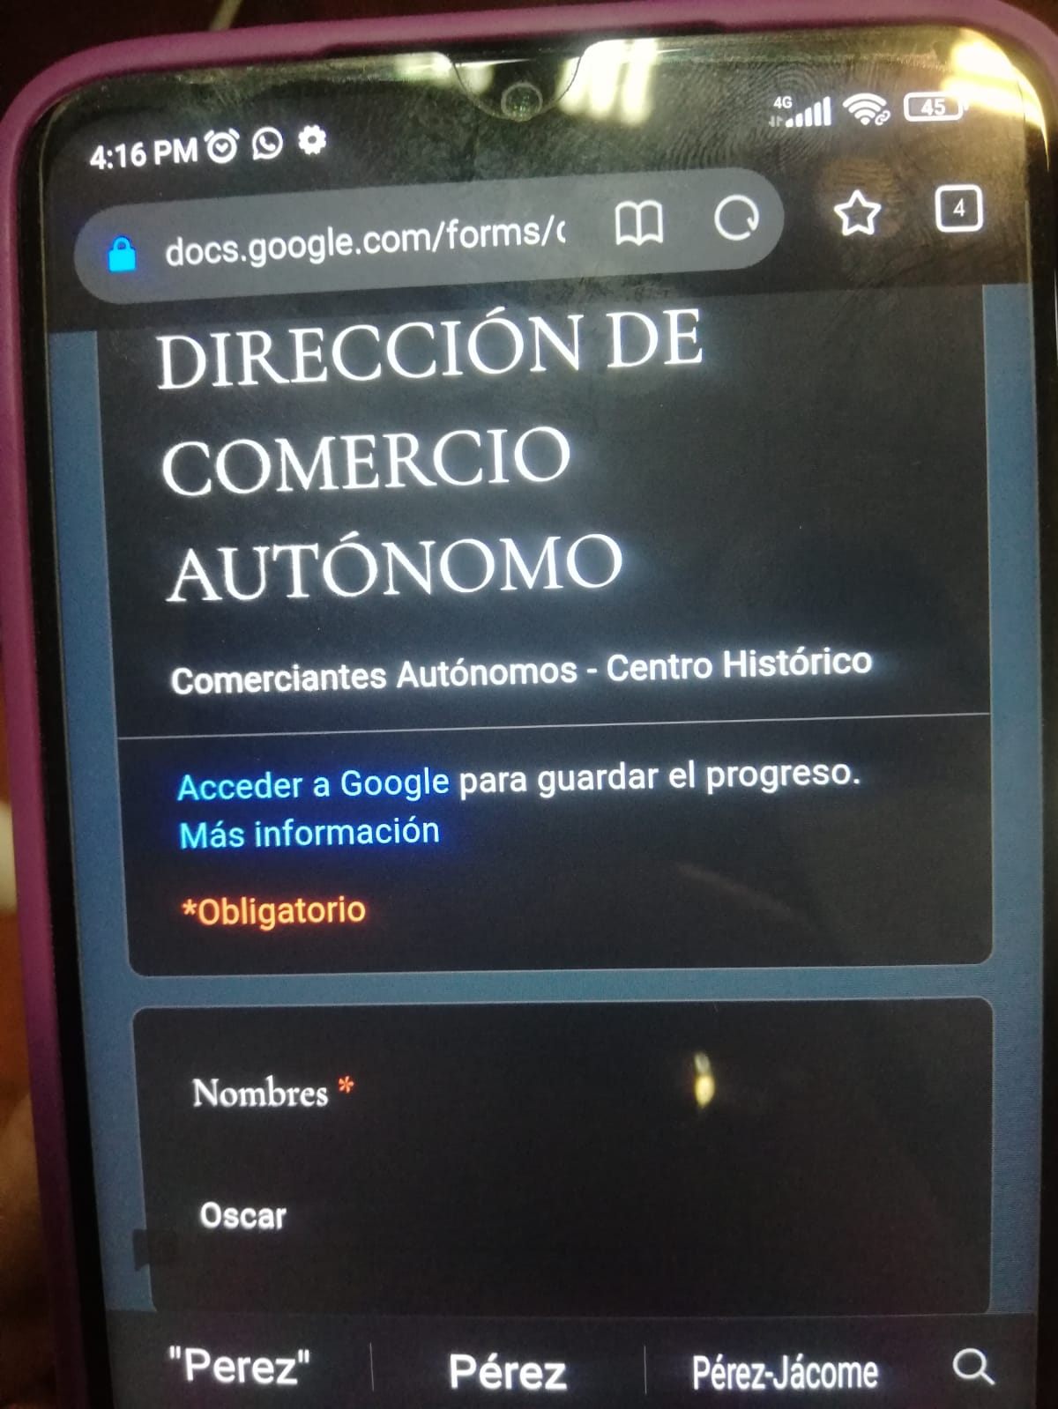
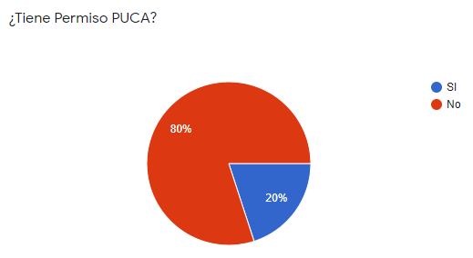
4. LEVANTAMIENTO DE INFORMACIÓN
Comerciantes encuestados del 12 al 17 de octubre : 206 personas
Comerciantes que no dieron información: 150 personas
Total de personas: 356 personas

Slide 10
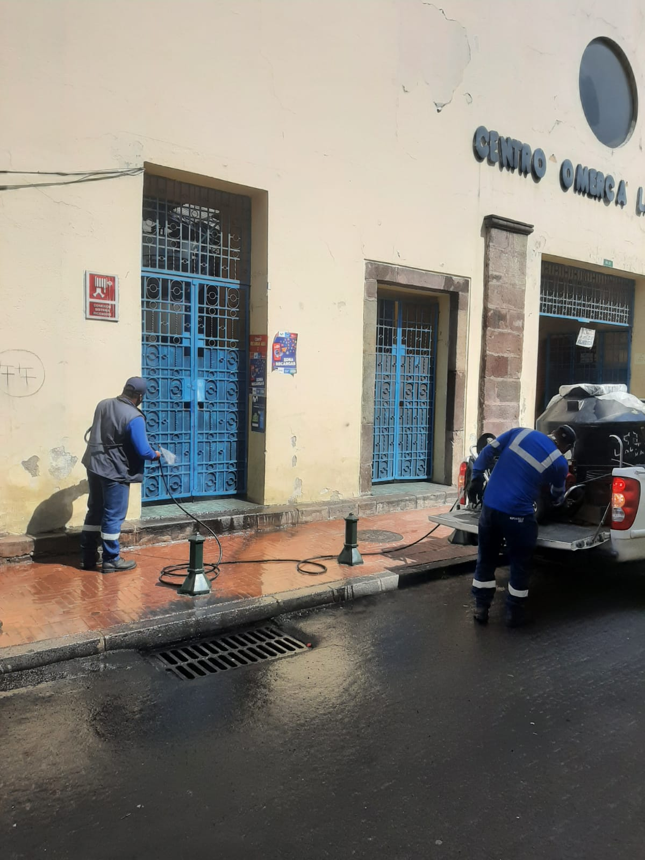
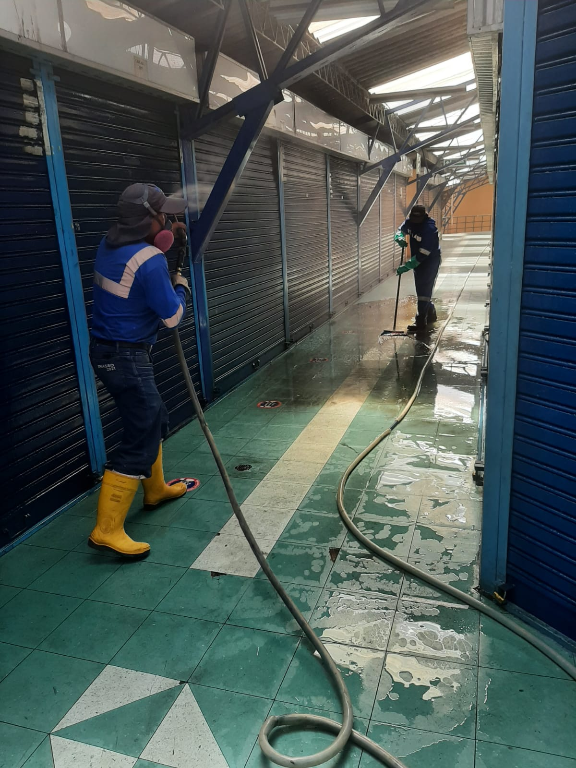
5. propuesta emergente en el Centro comercial la merced y 686 vacantes en los mercados

Slide 11
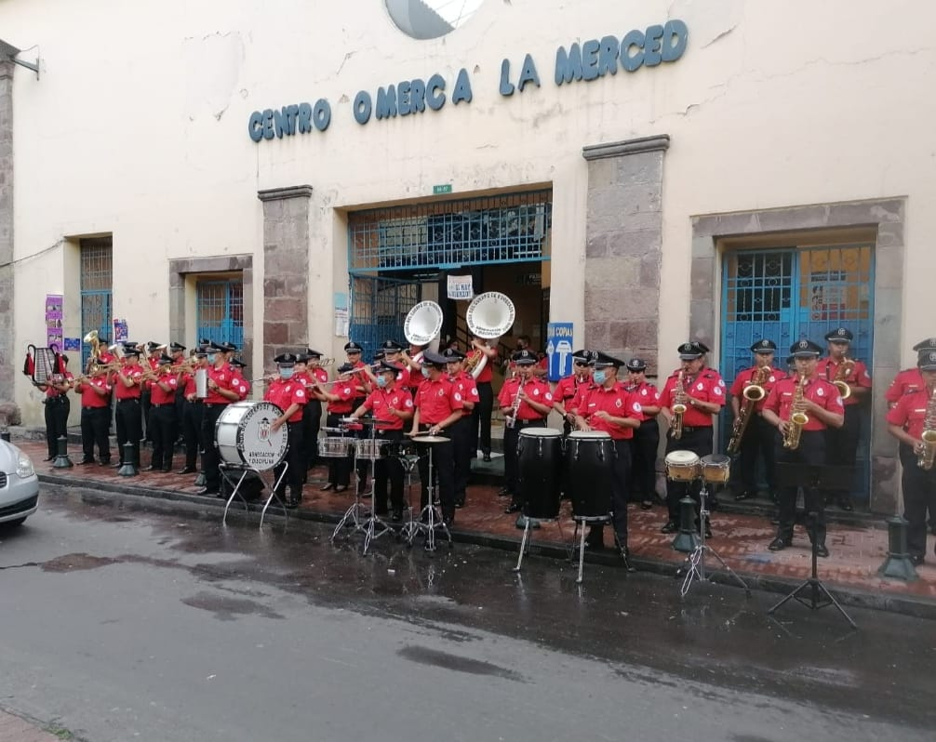

Slide 12
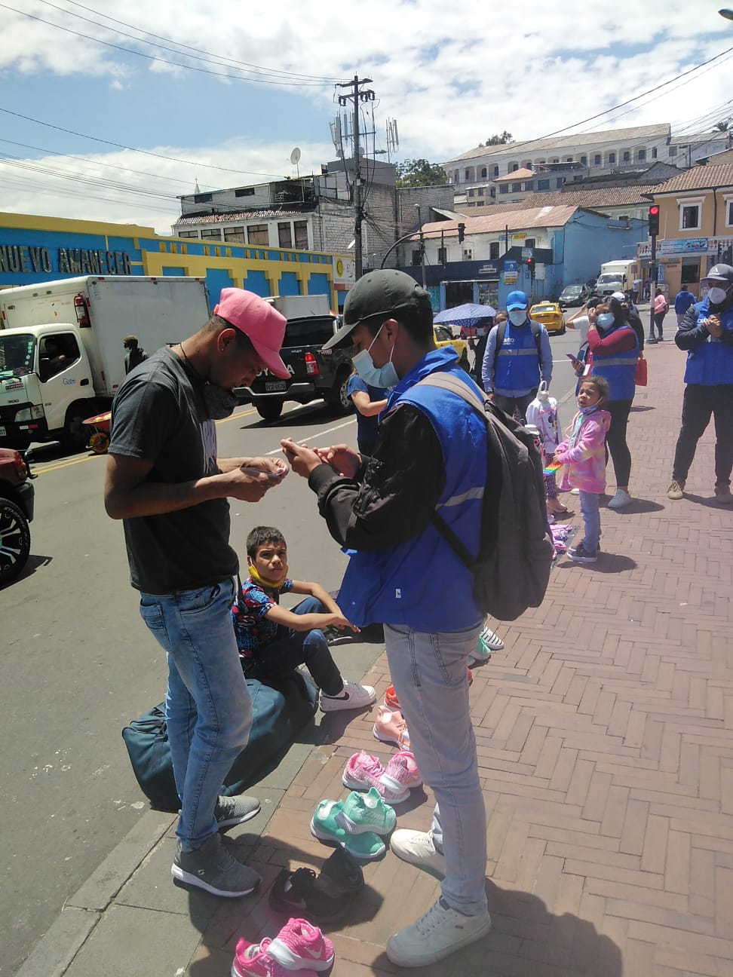
Jornadas de registro, socialización e información.

Slide 13
Talleres de socialización a Comerciantes Autónomos.
En conjunto con la Secretaría de Productividad y la Administración Zonal Manuela Sáenz se socializará a los comerciantes sobre el proceso de regularización en las zonas permitidas del DMQ.
Se dará a conocer los puestos disponibles en los diferentes mercados, ferias y centros comerciales populares.
Se informara sobre el proceso a seguir para ingresar a los mercados y centros comerciales.

Slide 14
CONCLUSIONES
Las acciones interinstitucionales realizadas, han evidenciado la acogida de la ciudadanía, propietarios de locales y comerciantes autónomos regularizados para el uso adecuado del espacio público del centro histórico de Quito.
La Agencia Distrital de Comercio continuará trabajando en apego a lo establecido en el Código Municipal, dando prioridad a las actividades planificadas.
RECOMENDACIONES
Mantener un control permanente del espacio público del centro histórico, para evitar que los comerciantes autónomos no regularizados, se ubiquen nuevamente en espacios recuperados.
Conjuntamente con las Administraciones Zonales y demás instituciones se deberá ubicar predios municipales donde los comerciantes autónomos no regularizados puedan realizar estas actividades de comercio.

